Slide 1
MATH - EVALUATOR
CAP-389-3 Projeto Ágil de Software
Instituto Nacional de Pesquisas Espaciais – INPE
Programa de Pós-Graduação em Computação Aplicada (CAP)
Aluno: Wendel Silvério
Orientador: Eduardo Guerra
Novembro de 2016

Slide 2
1ª Iteração
Na primeira Iteração foram implementadas as operações matemáticas básicas (adição, subtração, multiplicação, divisão, seno, cosseno, tangente, exponencial, logaritmo, potência e raiz quadrada).
Exemplo:
a = 1, b = 2, c=3
f = (-b + sqrt(b^2 – 4 *a*c))/(2*a)

Slide 3
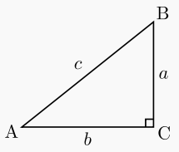
Representação do cálculo
O cálculo é realizado baseado na estrutura de árvore conforme o exemplo abaixo:
Teorema de Pitágoras
c = sqrt(b^2 + a^2)
sqrt(b^2 + a^2)
b^2 + a^2
b^2
a^2
Resultado
Resultado
Resultado
https://www.cs.usfca.edu/~galles/visualization/BST.html
https://pt.wikipedia.org/wiki/Teorema_de_Pit%C3%A1goras

Slide 4
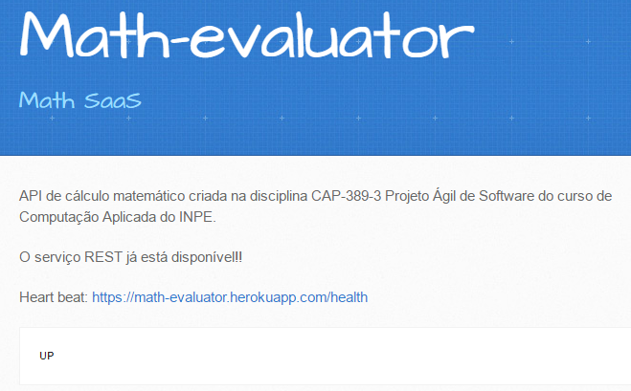
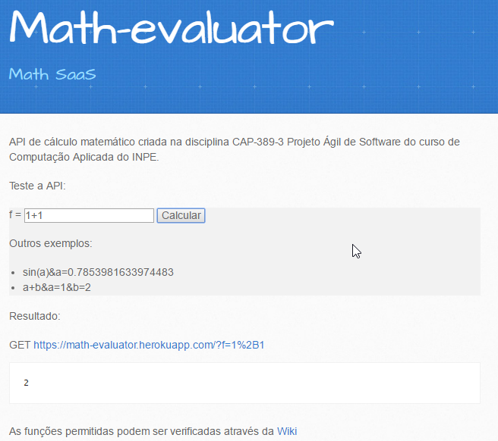
O que mudou ? Interface da API
Incluído o campo para função e exibição do resultado:
Antes
Depois
https://wendelsilverio.github.io/math-evaluator/

Slide 5
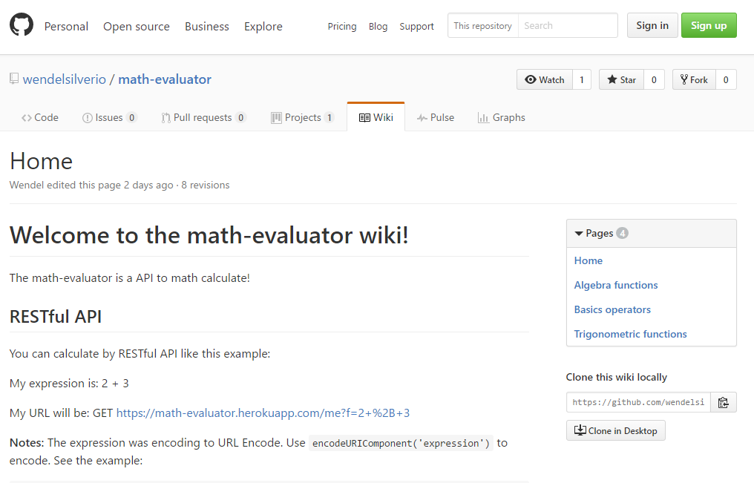
O que mudou ? Criação da Wiki
Wiki com explicação de uso e recursos disponíveis
https://github.com/wendelsilverio/math-evaluator/wiki

Slide 6
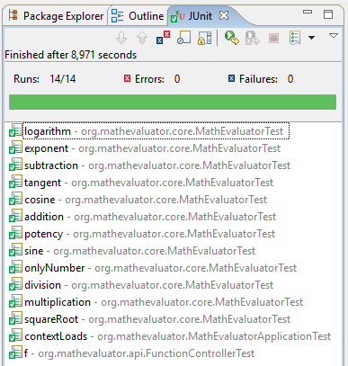
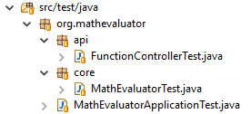
Testes Unitários
Foram implementados testes para cada operação proposta nessa iteração:
Classes de Teste
Testes realizados

Slide 7
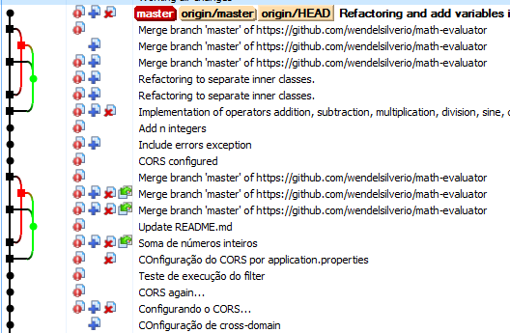
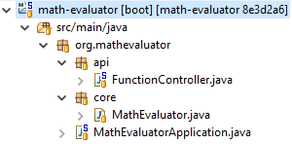
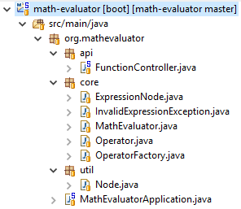
Refatoração
Foram realizadas diversas refatorações durante a implementação:
1ª versão funcionando!
Histórico da evolução da API
Versão atual refatorada

Slide 8
Próximas iterações
Na segunda iteração será realizado o processamento de operações com arrays numéricos e criação de repositório de fórmulas e cálculos.
Exemplo:
A = {1,2}, B={3,4}
F = A + B = {4,6}
Na terceira iteração serão realizados a interpretação de operadores em Unicode, Latex e Mathlab.
bhaskara(a, b, c) = (-b + sqrt(b^2 – 4 *a*c))/(2*a)
√a = \sqrt{ a } = sqrt(a) = sqrt(a)

